Slide 1
Evaluation avec H5P dans Moodle
28/10/2024
Ahmed ELKHALDI RUPN ahmed.elkhaldi@ac-besancon.fr

Slide 2
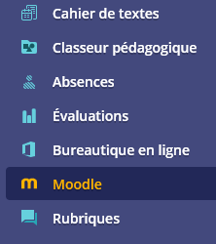
Sommaire
Moodle est une formidable plateforme d’apprentissage offrant échanges et interactivités entre élèves et enseignants.
Moodle est accessible depuis l’ENT Eclat-BFC
H5P, abréviation de HTML5 PACKAGE, est une technologie libre qui fonctionne sur la dernière version du langage HTML. Elle est intégrée à la plateforme Moodle.
Cela a pour conséquence qu’elle est compatible avec tout type de support (smartphone, tablette, ordinateur) et qu’elle est interopérable avec d’autres systèmes ouverts.

Slide 3
H5P, qu’est-ce que c’est ?

Slide 4
Logiciels libres et des formats ouverts
Sur le site h5p.org qui présente et développe ses modules, il est possible de les découvrir et de les tester (il y en a actuellement 49).
De plus, sur le site ladigitale, créé par Emmanuel ZIMMERT, on y trouve une application, logiquiz,qui permet de créer et de tester, hors ligne, des activités H5P. Vous gardez ainsi la maîtrise de tous les contenus créés. Les modules ainsi créés pourront être importés dans Moodle, voire réinvestis sur d’autres plateformes.

Slide 5
Activités H5P

Slide 6
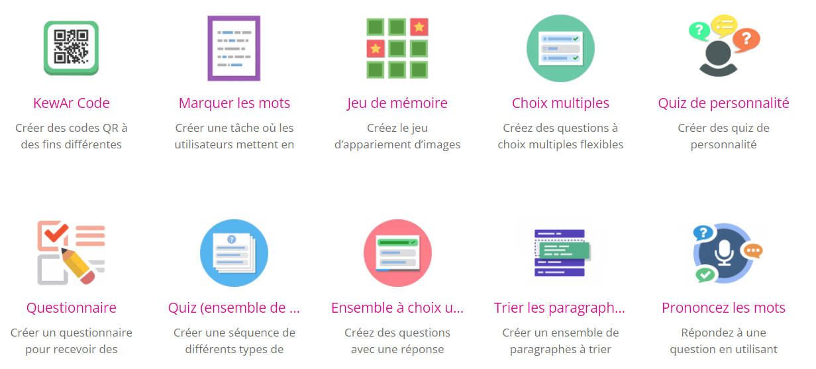
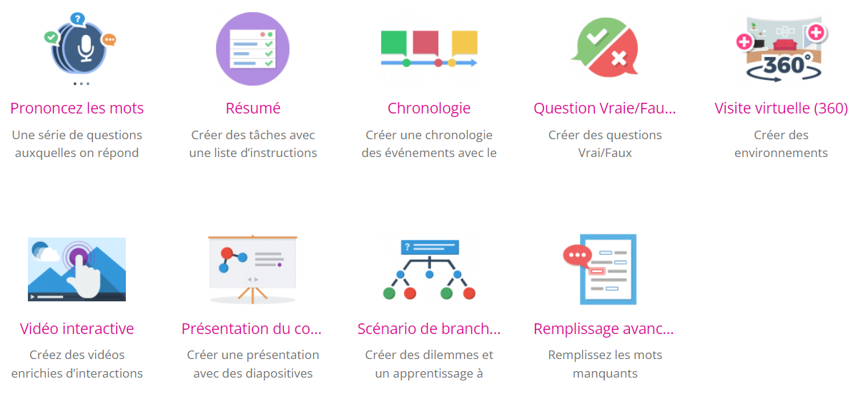
Activités H5P
Remarque : toutes ces activités ne permettent pas l’évaluation.

Slide 7
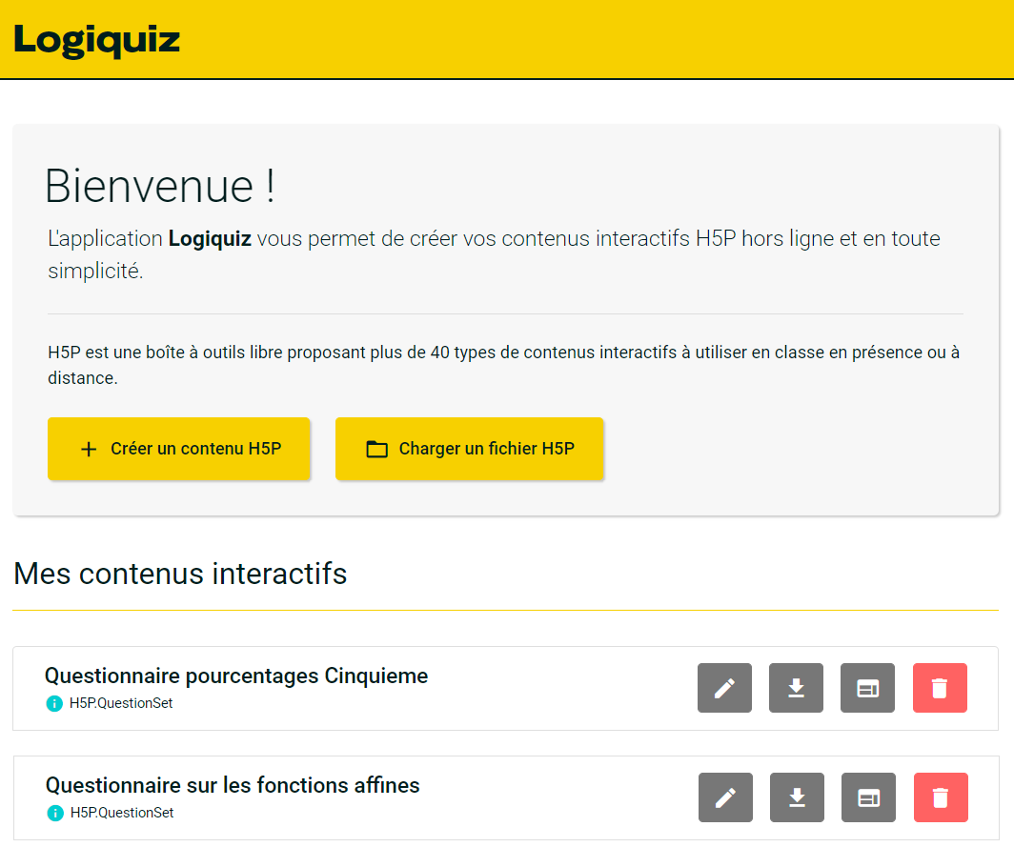
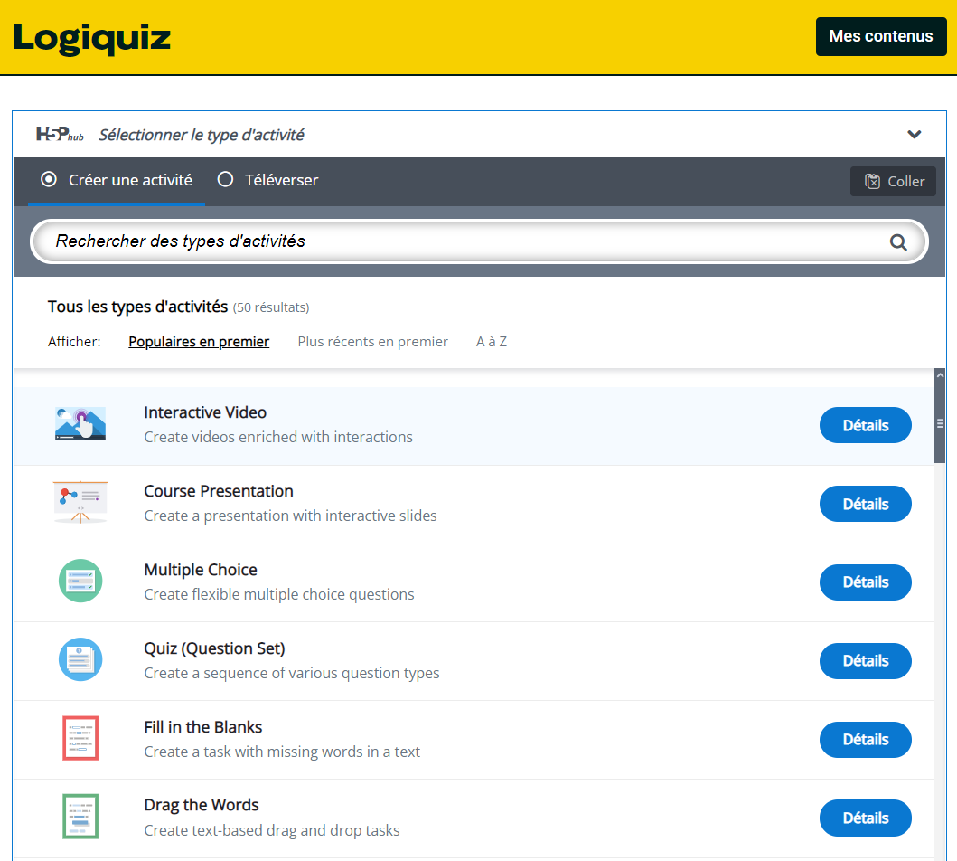
Application Logiquiz

Slide 8
Activités H5P et Moodle
Il existe, dans Moodle, deux types d’activités H5P : et
C’est avec l’activité H5P bleue que l’on peut évaluer les élèves, voir leurs tentatives, définir une méthode d’évaluation qui peut être la note moyenne des tentatives, la note de la première tentative, la note de la tentative la plus élevée…
Les notes s’enregistrent automatiquement dans le carnet de notes de l’élève de Moodle.
Leur utilisation rend les cours Moodle interactifs, dynamiques et attrayants.
Avec H5P dans Moodle, les élèves s'auto-évaluent.

Slide 9
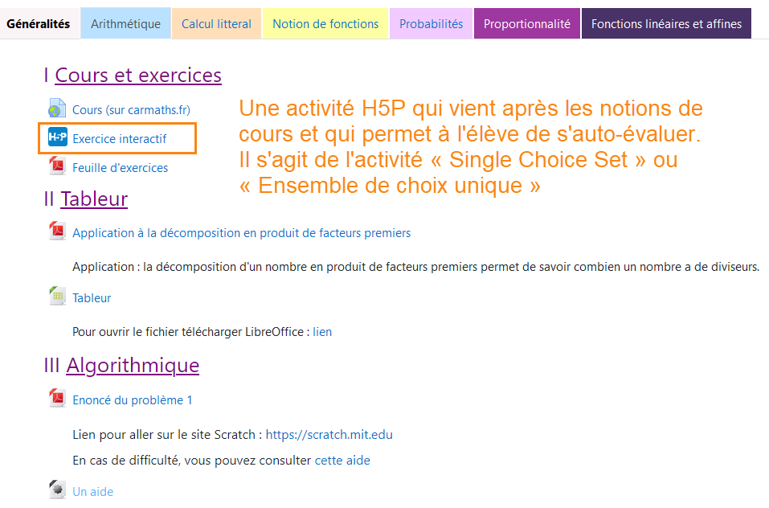
Activités H5P : insertion dans Moodle
Dans votre cours Moodle, activez le mode édition en cliquant sur l’engrenage.
Dans la section souhaitée, cliquez sur « Ajouter une activité et ressource » et
choisissez dans la partie « Activités » du menu déroulant « H5P Contenu interactif »

Slide 10
Exemples d’activités en mathématiques

Slide 11
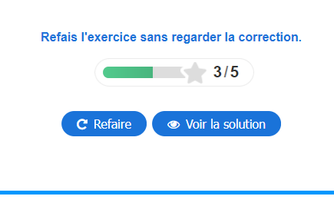
Activité «Ensemble de choix unique »

Slide 12
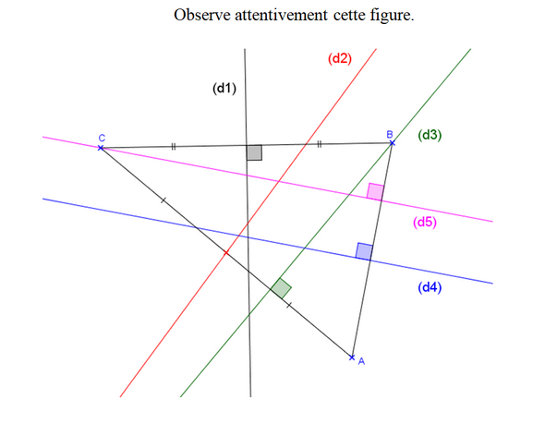
Activité « Marquez les mots »

Slide 13
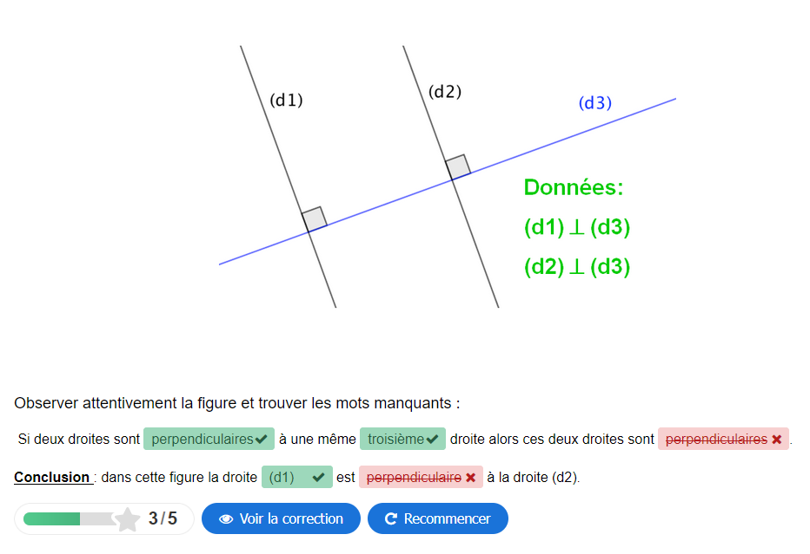
Activité «Compléter les trous»

Slide 14
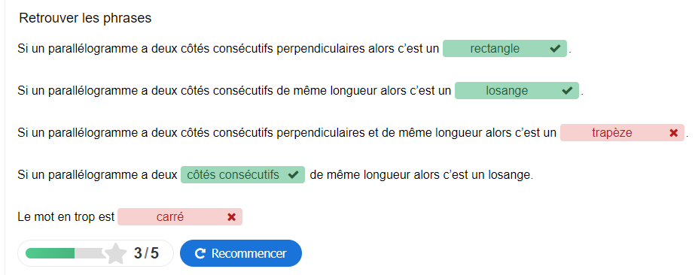
Activité « Faire glisser les mots »

Slide 15
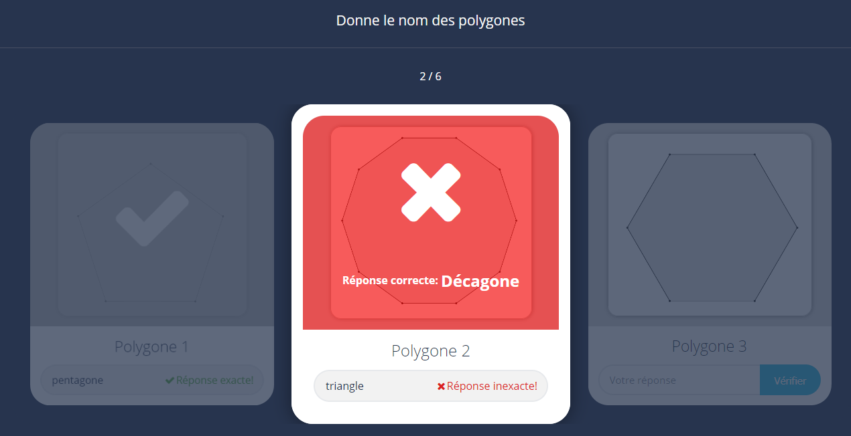
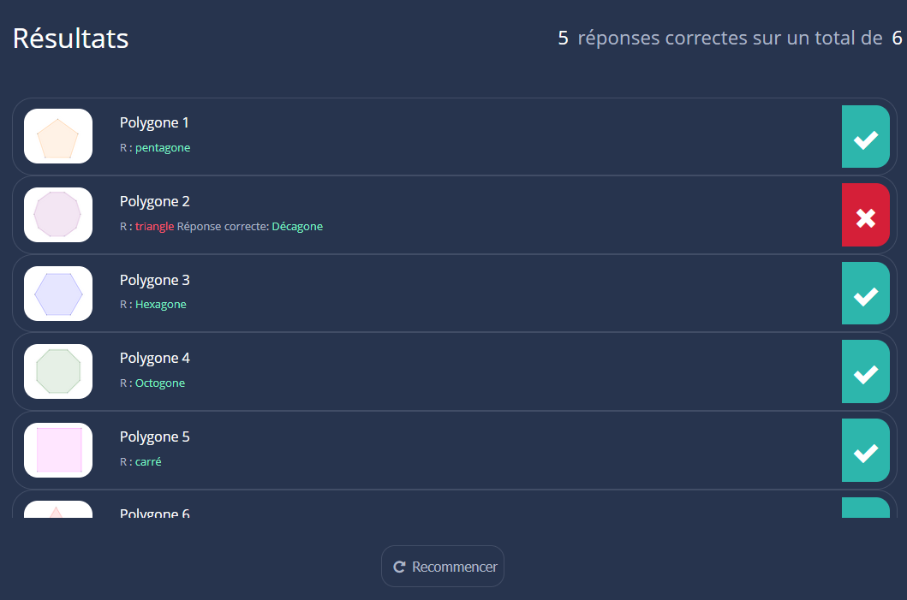
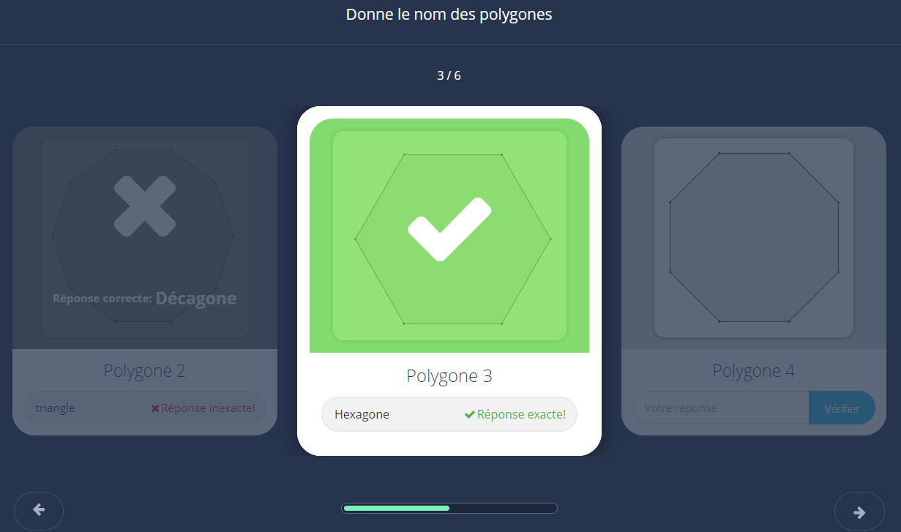
Activité « Flashcards »

Slide 16
Le suivi des notes d’activités

Slide 17
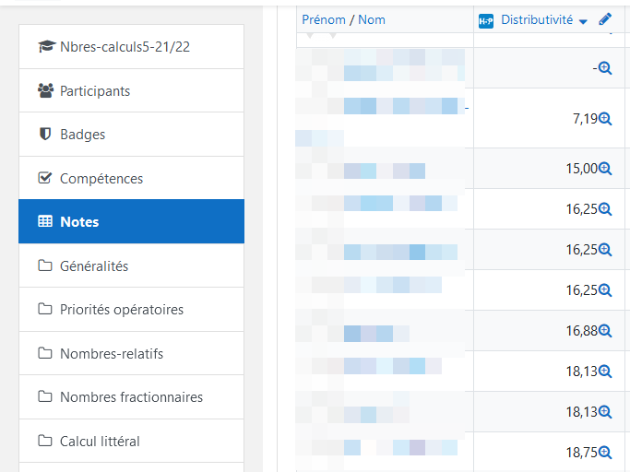
Les notes des activité H5P dans Moodle
Les résultats des activités H5P remontent dans le carnet de note Moodle de l’élève.
Attention : l’application ne retient que la note obtenue lors du réglage des "Options de tentative" (ici la note la plus élevée).
La remontée des résultats n’est faite qu’à la fin de l’activité.
Pour y accéder :
1. Cliquez sur le menu "Notes"
2. Cherchez votre activité H5P parmi les activités proposées
3. Un clic sur la loupe en face des résultats d'un élève permet d'accéder au détail de l’activité de l’élève
29/10/2024

Slide 18
Merci pour votre attention.
Délégation Régionale au Numérique pour l’Education – Région académique Bourgogne-Franche-Comté (DRNE)

